Slide 1
روان‌شناسی یادگیری

Slide 2
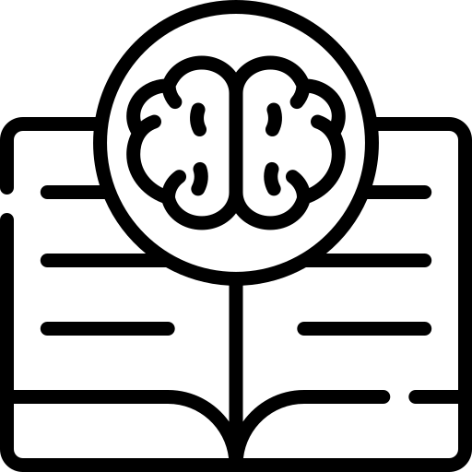
روان‌شناسی یادگیری
روان‌شناسی یادگیری یک علم نظری است که نظریه‌های مختلف روان‌شناسی مرتبط با یادگیری را پوشش می‌دهد. در طول تاریخ، بسیاری از نظریه‌های یادگیری روان‌شناسی وجود داشته‌است. برخی رویکرد رفتارگرایانه‌تری دارند که بر ورودی‌های رفتاری و شرطی‌سازی‌ها تمرکز دارد.
نقش یادگیری در همه صحنه‌های زندگی نمایان است. یادگیری تنها آموختن مهارتی خاص با مطالب درسی نیست؛ بلکه در رشد هیجانی ، رشد شخصیتی ، تعامل اجتماعی انسان دخالت دارد. انسان یاد می‌گیرد که از چه چیزی بترسد، چه چیزی را دوست بدارد و کجا چگونه رفتار کند. در واقع نوزاد از همان لحظه تولد درگیر فرآیند یادگیری می‌شود و این توانایی است که باعث پیشرفت و تفاوت روزانه او تفاوت انسانهای یک نسل از انسانهای نسل قبل از خودشان می‌شود.
فرآیند یادگیری با توجه به اهمیتش همیشه مورد توجه بوده و در این مورد دانشمندان بسیاری اظهار نظر ، پژوهش و نظریه پردازی کرده و جواب بسیاری از سوالات را روشن کرده‌اند، بطوری که می‌توان با صراحت و اطمینان در مورد اینکه "یادگیری چیست ؟ ، چگونه رخ می‌دهد و عوامل موثر کدام هستند ؟ " بحث کرد.

